Slide 1


SEMINÁRIO
Modelagem de Desgastes de Tijolos Refratários Durante os Ciclos das Panelas Siderúrgicas
Simulação Estocástica
Vítor Batista Matos
1

Slide 2
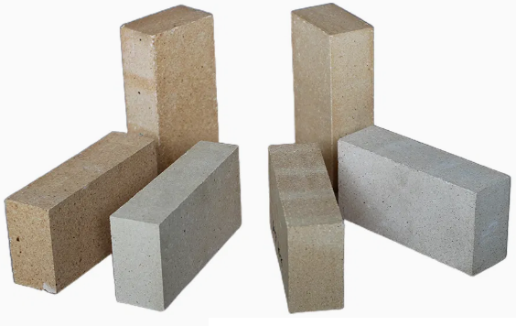
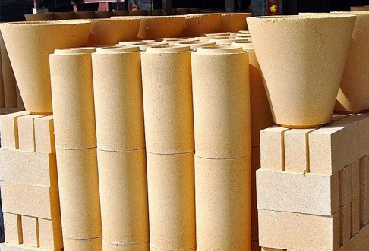
TIJOLO REFRATÁRIO
Apresentam suficiente estabilidade física e química capaz de resistir por longo tempo a altas temperaturas;
Trabalham sob outras condições que podem comprometer seu desempenho, como: Tensões mecânicas, choques térmicos, erosão e corrosão;
Muito utilizado na produção de metais, cimento, vidro, derivados do petróleo, cerâmicas e vários outros materiais.
2

Slide 3
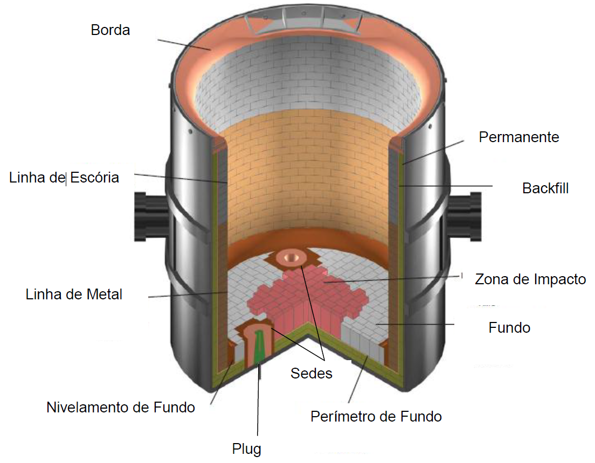
PANELA SIDERÚRGICA
Usada para refinar vários tipos de aços, como: Rolamentos, estrutural de liga, ferramentas, molas, aço-carbono, etc..;
Utiliza eletrodos para aquecimento, enquanto o aço líquido é agitado através de tijolos permeáveis ​​em sua base.
3

Slide 4


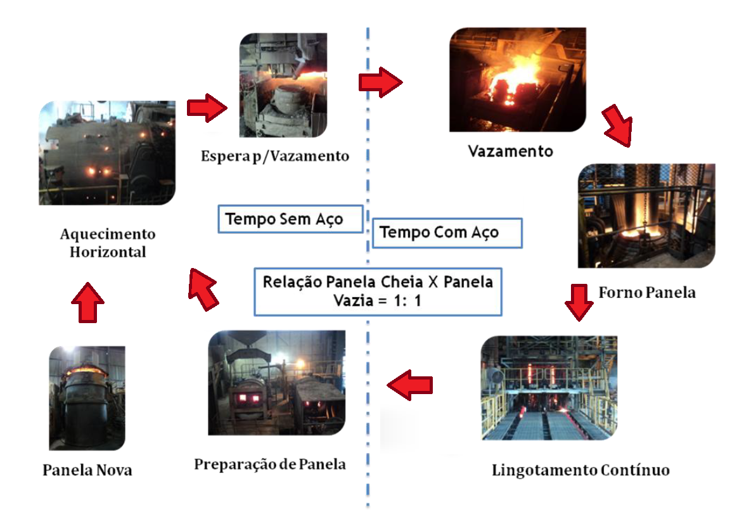
CICLO DA PANELA
4

Slide 5

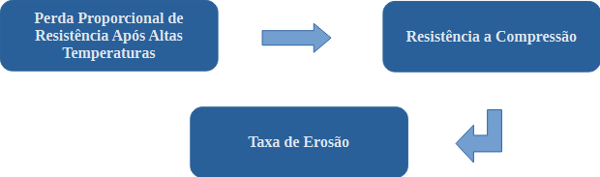
METODOLOGIA
Objetivo: Descobrir o melhor momento para a panela ser retirada de ciclo
Método de Monte Carlo
Principio da Máxima da Entropia
Uso de uma sequência de simulações no
qual o resultado de cada etapa irá compor a próxima
5

Slide 6
METODOLOGIA
Perda Proporcional de Resistência Após Altas Temperaturas
Fórmula:
perda_resist = (res_high_temperature - res_room_temperature) /
res_room_temperature
perda_resist – Perda percentual de resistência após altas temperaturas (%)
res_high_temperature – resistência média após altas temperaturas (MPa)
res_room_temperature – resistência média em temperatura ambiente (MPa)
6

Slide 7
METODOLOGIA
Resistência à Compressão
Fórmula:
resist_comp = P/A – (P/A * perda_resist)
resist_comp – resistência à compressão (MPa)
P – carga de ruptura (N)
A – área do refratário = 170 (cm³)
perda_resist – Porcentagem de perda de resistência após altas temperaturas (%)
7

Slide 8
METODOLOGIA
Taxa de Erosão
Fórmula:
VE = ((((P2 -P1) / densi_geom) – resist_comp ) / vol_inicial) * 100
VE – volume erodido (cm³)
P1 – peso do corpo de prova antes dos ciclos = 460 (g)
P2 – peso do corpo de prova após os ciclos (g)
densi_geom – densidade geométrica do refratário (g/cm³)
resist_comp – resistência à compressão (MPa)
vol_inicial – volume antes da simulação (cm³)
8

Slide 9
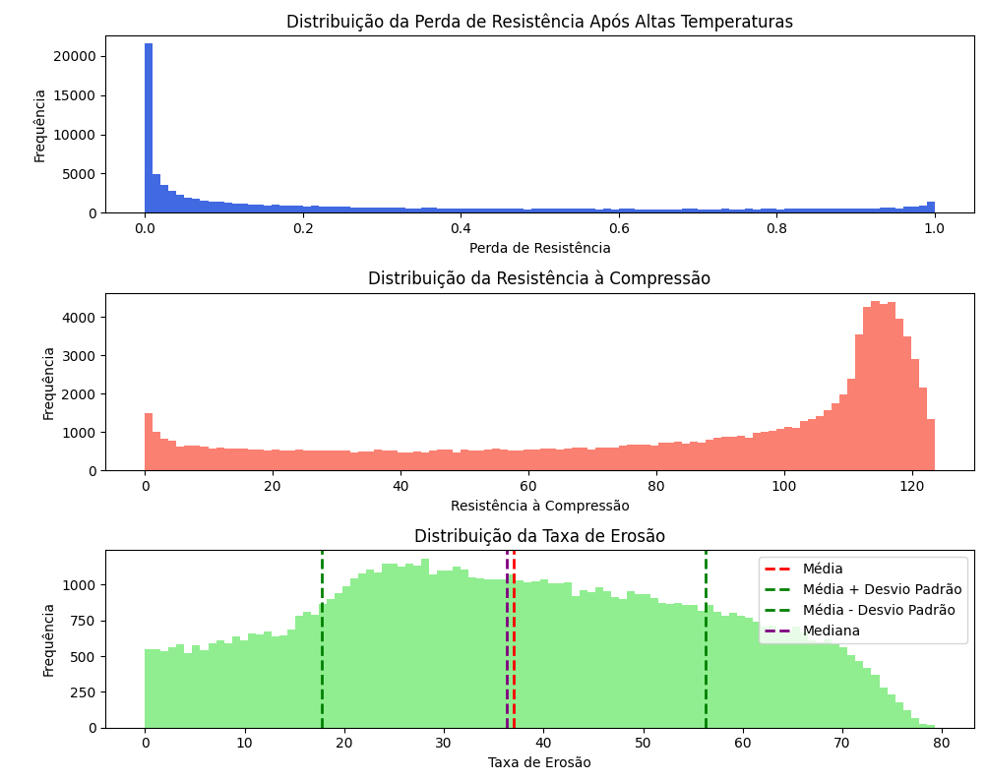
RESULTADOS

Slide 10
RESULTADOS
Faixa de erosão mais frequente entre 20% e 60% (aprox.);
Aplicável o uso das panelas até o limite de 60%;
Após este limite, a chance de um acidente seria cumulativamente aumentado.

Slide 11

REFERÊNCIAS
ALVES, E. O. Estudodos Parâmetrosde Desgastede Refratários: Comparativode Tijolos Dolomíticos Para Linha de Escória em Panelas de Aço de Siderurgia. 2011. Trabalho de Conclusão de Curso (Graduação em Engenharia de Materiais) - Faculdadede Engenharia de Materiais, Universidade Federaldo Pará, Marabá.
ANTUNES, M . M; OLIVEIRA, A. L. O Princípio da Máxima Entropia e o Problema da Razão Insuficiente. Scientiarum Historia XI – Filosofia, Ciências e Artes: Conexões Interdisciplinares “Scudindo a Poeira”, Rio de Janeiro, 07 nov. 2018.
MAYER, F. P. Métodos de Monte Carlo. 2022. Disponível em: http://cursos.leg.ufpr.br/ce089/06_MC_intro.html. Acesso em: 19 out. 2025.
BATISTA, A. S; SCHIMITZ, L. B. S; ROCHA, M. R. Predição de Desgaste Refratário para Reparo Intermediário da Linha de Escória de Panelas de Aço em uma Aciaria. 2023. 59f. Trabalho de Conclusão de Curso (Especialização em Ciência de Dados) - Instituto de Ciências Exatas e Aplicadas da Universidade Federal de Ouro Preto, João Monlevade.
11

